Slide 1
Внедрение концепции картирования потока создания ценности на предприятии ООО “Маленькая леди”, г. Санкт-Петербург
Студент гр. мУКз-31
Илющенко Н.И.
Научный руководитель: профессор кафедры МТСМ Грузинцева Н.А.

Slide 2
Цель и задачи работы
Цель: исследование теоретических основ бережливого производства и определение практических шагов, которые могут быть предприняты предприятием для улучшения показателей качества своей деятельности. Достижение этой цели позволит компаниям не только выживать на рынке, но и процветать, создавая ценность для своих клиентов и общества в целом.
Задачи:
Провести анализ научной литературы по теме «Концепция бережливого производства».
Изучить теоретические основы совершенствования производственных процессов на основе внедрения инструментов бережливого производства.
Изучить производственные процессы и нормативную документацию предприятия ООО «Маленькая Леди».
Внедрить систему картирования в процесс пошива школьной формы на предприятии.
Провести оценку экономической эффективности от внедрения картирования в процесс изготовления школьной формы на предприятии.
Провести анализ проблем при изготовлении коллекции школьной формы на предприятии. Предложить методы устранения проблем, возникающих при производстве школьной формы на предприятии

Slide 3
Актуальность исследования (проблематика)
Актуальность - в современных реалиях отрасль ищет пути повышения конкурентоспособности и улучшения качества своей продукции. Разработка и реализация эффективных стратегий, основанных на методах бережливого производства, позволяет предприятиям преодолевать существующие барьеры и обеспечивать устойчивый рост в условиях жесткой конкуренции на рынке.

Slide 4
Практическая значимость работы
Совершенствование деятельности предприятия на основе внедрения инструментов бережливого производства способствует не только повышению конкурентоспособности компании, но и содействует устойчивому развитию бизнеса в условиях нестабильной экономической обстановки. Ведь бережливость позволяет эффективно использовать ресурсы, минимизировать отходы и снижать экологическое воздействие производства.

Slide 5
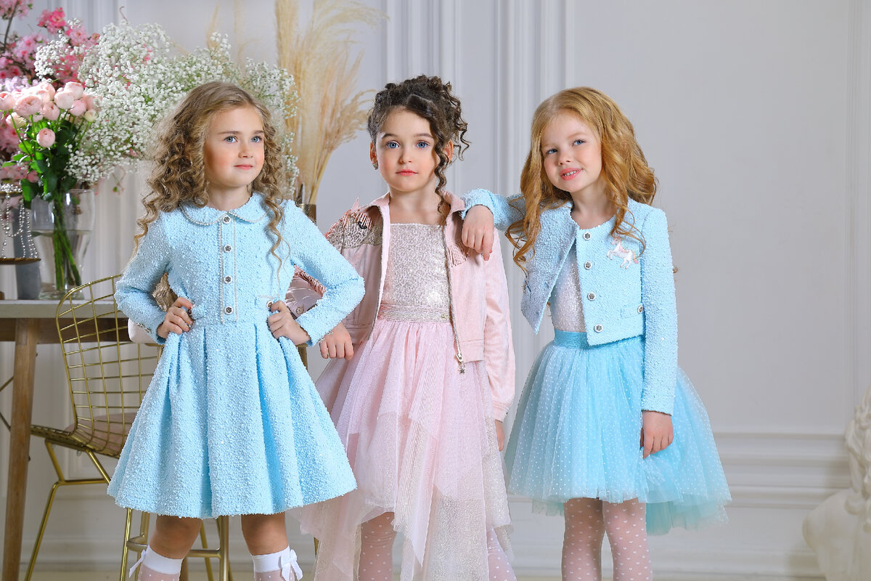
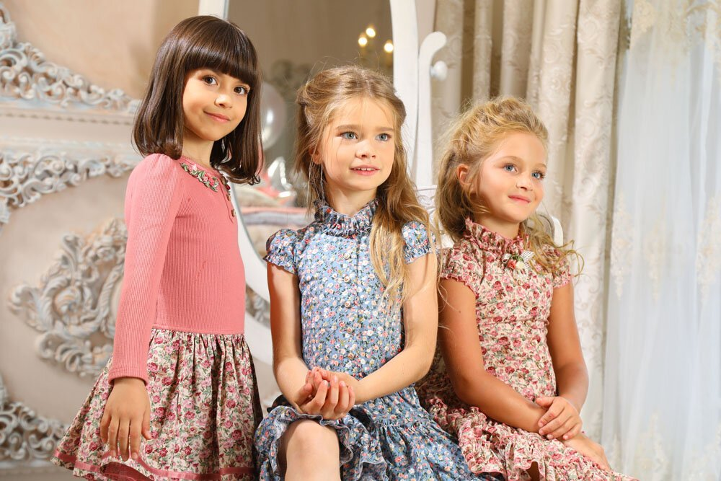
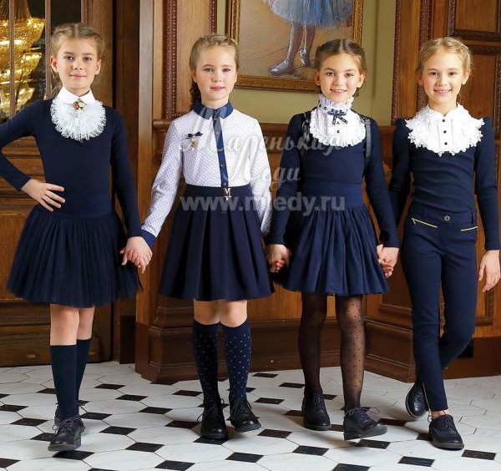
Объект исследования
ООО “Маленькая леди”

Slide 6
Оборудование, используемое на производстве
Наименование оборудования | Количество, шт.
Прямострочная машина Juki | 18
Плоскошовная машина Juki | 3
4-x ниточный оверлок Kansai | 4
3-х ниточный оверлок Kansai | 4
Петельный полуавтомат Brother | 1
Петельный полуавтомат Аврора | 1
Пуговичный автомат Juki | 1
Промышленный гладильный пресс | 1
Промышленный гладильный стол | 5
Парогенератор с утюгом | 5
Подшивочная машина | 1
Бытовая петельная машина | 2

Slide 7
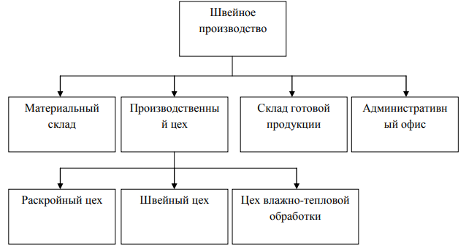
Структура швейного производства

Slide 8
Основные операции технологических процессов цехов на швейном производстве
Материальный склад
Поступление материалов от поставщиков в подготовительное производство; Приемка материалов и их разбраковка; На основании производственного задания готовятся лекала для раскроя настилов для ткани; Расчет оптимального использования ткани для раскроя; Отпуск ткани в раскройных цех; Подбор и передача необходимой фурнитуры;
Раскройный цех
Прием ткани со склада; Клеймение ткани; Раскрой настеленной ткан; Сортировка, промер и сдача на склад концевых остатков; Нумерация деталей кроя и контроль качества; Сортирование и передача комплектов кроя в швейное производство;
Швейный цех и цех влажно-тепловой обработки
Проверка комплектации кроя и его маркировка; Сборка изделий; Отделка готового изделия, чистка, влажно- тепловая обработка; Технический контроль и маркировка изделий; Упаковка, сдача готовой продукции на склад.

Slide 9
Показатели эффективности для швейного производства
– длительность производственного цикла;
– такт поточной линии;
– время на добавление ценности;
– потери 1 рода;
– потери 2 рода;
– количество НЗП;
– объем продаж за год;
– количество отгруженной продукции в срок.

Slide 10
Последовательность оптимизации потока с использованием картирования

Slide 11
Картирование потока производства школьной формы
Поставщик | Вход (ы) | Процесс | Выход (ы) | Заказчик
1 | 2 | 3 | 4 | 5
Склад сырья и материалов | Ткань | Выдача необходимых материалов | Разбракованная ткань для пошива изделия | Раскройный цех
Раскройный цех | Разбракованная ткань для пошива изделия | Раскрой ткани | Раскроенные заготовки будущего изделия | Швейный цех
Склад фурнитуры | Пуговицы, молнии, заклепки | Комплектование фурнитуры | Подобранная и укомплектованная в нужном количестве фурнитура, для будущего изделия | Швейный цех
Швейный цех | Раскроенные заготовки, необходимая фурнитура | Пошив изделия | Готовое и проверенное на наличие брака изделие | Цех влажно- тепловой обработки
Цех влажно- тепловой обработки | Готовое изделие | Отделка изделия | Прошедшее влажно-тепловую обработку изделие | Склад готовой продукции
Склад готовой продукции | Готовое и прошедшее влажно- тепловую обработку изделия | Передача изделия на склад готовой продукции | Готовое изделие передано на склад готовой продукции | Отдел продаж

Slide 12
Технологическая последовательность обработки гульфика в потоке создания ценности «Как есть»
1 | Продублировать гульфик с изнаночной стороны | Пресс
2 | Обтачать нижний срез откоска, вывернуть откосок на лицевую сторону | Прямострочная машина
3 | Обметать вместе припуски внутреннего среза откоска | 3-х ниточный оверлок
4 | Обметать средние срезы передних половинок брюк | 3-х ниточный оверлок
5 | Заутюжить гульфик по надсечке | Парогенератор
6 | Заутюжить припуск среднего шва левой половинки брюк | Парогенератор
7 | Стачать средний шов передних половинок брюк двойной строчкой, растягивая шов | Прямострочная машина
8 | Настрочить молнию на откосок по внутреннему срезу. | Прямострочная машина
9 | Настрочить заутюженный средний срез левой передней половинки брюк на откосок шш. 0,1 см. | Прямострочная машина
10 | Наметить по лекалу строчку по гульфику. | Ручная
11 | Настрочить молнию на гульфик | Прямострочная машина
12 | Проложить отделочную строчку по гульфику по разметке с закрепкой в конце строчки. | Прямострочная машина
13 | Прикрепить нижний край откоска к гульфику машинной строчкой. | Прямострочная машина
14 | Приутюжить обработанный гульфик, отвести пролегания. | Парогенератор

Slide 13
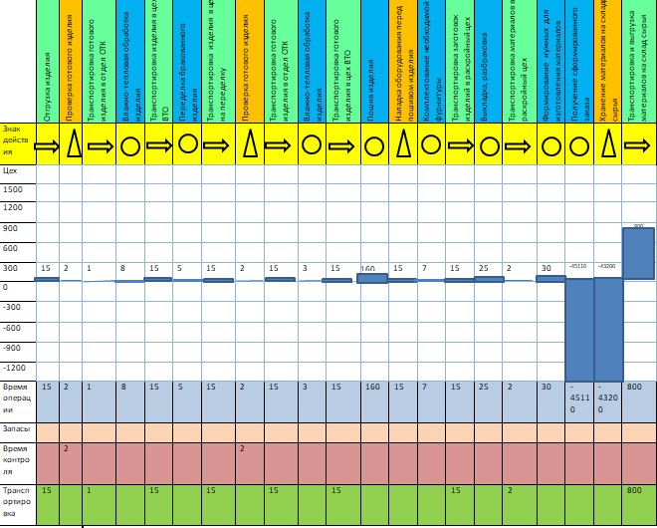
Карта потока создания ценности «Как есть», для процесса пошива трикотажных школьных брюк для девочек

Slide 14
Выявление основных проблем, их причин и методов решения
Решение | Ожидаемый результат
Выявленная проблема | Основные причины
При производстве школьной формы необходима трудозатратная очистка оборудования | Изделия школьной формы темного и светлого цветов отшиваются на одном и том же оборудовании
Сложность планирования производственного процесса | Неудобное расположение склада, где хранятся фурнитура, материалы и готовая продукция
Для того, чтобы избежать трудозатратной очистки оборудования предлагается разделить пошив коллекции на потоки по цветам, сначала отшиваются светлые изделия, затем темные | Светлые вещи не придётся очищать от тёмной пыли и сократиться время на очистку оборудования
Для того, чтобы сократить время на доставку материалов: составление плана пошива и организация небольшого склада в здании, в котором находится производство, где будут храниться материалы и фурнитура, необходимые только для коллекции, отшиваемой в настоящее время | Оптимизация производства и уменьшение количества времени на производство коллекции

Slide 15
Технологическая последовательность обработки гульфика в потоке создания ценности «Как должно быть»
1 | Продублировать гульфик с изнаночной стороны | Пресс
2 | Обтачать нижнийх срез откоска, вывернуть откосок на лицевую сторону | Прямострочная машина
3 | Обметать вместе припуски внутреннего среза откоска | 3-х ниточный оверлок
4 | Обметать средние срезы передних половинок брюк | 3-х ниточный оверлок
5 | Заутюжить гульфик по надсечке | Парогенератор
6 | Заутюжить припуск среднего шва левой половинки брюк | Парогенератор
7 | Стачать средний шов передних половинок брюк двойной строчкой, растягивая шов | Прямострочная машина
8 | Проверка мастером растяжимости шва | Ручная
9 | Настрочить молнию на откосок по внутреннему срезу. | Прямострочная машина
10 | Настрочить заутюженный средний срез левой передней половинки брюк на откосок шш. 0,1 см. | Прямострочная машина
11 | Наметить по лекалу строчку по гульфику. | Ручная
12 | Настрочить молнию на гульфик | Прямострочная машина
13 | Проложить отделочную строчку по гульфику по разметке с закрепкой в конце строчки. | Прямострочная машина
14 | Прикрепить нижний край откоска к гульфику машинной строчкой. | Прямострочная машина
15 | Приутюжить обработанный гульфик, отвести пролегания. | Парогенератор

Slide 16
Карта потока создания ценности «Как должно быть», для процесса пошива трикотажных школьных брюк для девочек

Slide 17
Корпоративная ответственность

Slide 18
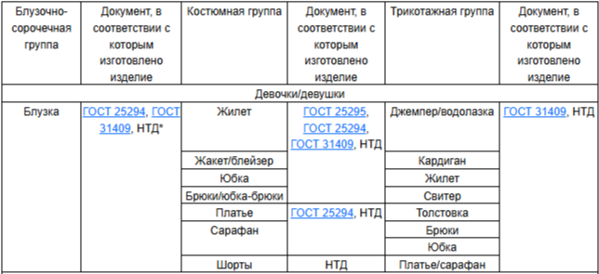
Нормативные документы, регламентирующие пошив детской одежды для девочек

Slide 19
Нормативные документы, регламентирующие пошив детской одежды для девочек
ГОСТ Р 71582-2024 | Одежда обучающихся (школьная форма). Общие технические требования | Настоящий стандарт распространяется на одежду обучающихся по образовательным программам начального общего, основного общего и среднего общего образования – школьную форму, изготовленную из тканей и трикотажных полотен.
ГОСТ 30383-2024 | Изделия трикотажные детские бельевые. Нормы физико-гигиенических показателей | Устанавливает нормы физико-гигиенических показателей для трикотажных бельевых изделий К ним относятся гигроскопичность, воздухопроницаемость, удельное поверхностное электрическое сопротивление и напряжённость электростатического поля на поверхности изделий.
ГОСТ 31422-2024 | Изделия трикотажные детские верхние. Нормы физико-гигиенических показателей | Документ распространяется на трикотажные детские верхние изделия и трикотажные полотна (купоны, детали), предназначенные для изготовления детских верхних изделий. Документ устанавливает нормы физико-гигиенических показателей для трикотажных детских верхних изделий и трикотажных полотен для их изготовления, в том числе гигроскопичности, воздухопроницаемости, удельного поверхностного электрического сопротивления и напряжённости электростатического поля на поверхности изделий.
ГОСТ 32119-2013 | Изделия для новорождённых и детей ясельной группы. Общие технические условия | Предоставляет общие условия для изделий из текстиля, которые подлежат текстильным и медицинским тестам и исследованиям.
ГОСТ 17916-86 | Фигуры девочек типовые. Размерные признаки для проектирования одежды | Определяет размерные параметры, которые являются основой для проектирования детской одежды для девочек в возрасте от ясельного возраста до 18 лет. Основные цели стандарта заключаются в обеспечении единства и точности в определении размеров, что через проекцию форм и конструкций одежды автоматически влияет на комфорт и эстетику изделий.

Slide 20
Апробация работы
По теме исследования опубликованы две научные статьи:
-Национальная молодежная научно-технической конференции «ПОИСК-2024» г. Иваново
- 2 Международная научно-техническая конференция «Качество в производственных и социально-экономических системах АПК», г. Курск.

Slide 21
Выводы
Проведен анализ научной литературы по теме «Концепция бережливого производства». Изучены теоретические основы совершенствования производственных процессов на основе внедрения инструментов бережливого производства.
Рассмотрено внедрение инструментов бережливого производства на предприятии, с целью оптимизации процессов, снижения потерь, повышения производительности и конкурентоспособности организации.
Определены основные проблемы, с которыми сталкивается предприятие в процессе производства школьной формы, а также выявлены области, в которых внедрение инструментов бережливого производства может принести наибольшую пользу.
Изучены производственные процессы и нормативная документация предприятия ООО «Маленькая Леди». Внедрена система картирования в процесс пошива школьной формы на предприятии
Проведена оценка экономической эффективности от внедрения картирования в процесс изготовления школьной формы на предприятии. Были разработаны и предложены методы устранения проблем, возникающих при производстве школьной формы на предприятии.
19

